Slide 1

Laboratório de Excelência em Microeletrônica do Nordeste
Estudo sobre o IP EF_TMR32
16/07/2026
Responsável:
Felipe Fernandes

Slide 2
SUMARIO
SUMARIO
Introdução
Teste_1
Teste_2
Teste_3
Teste_4
Teste_5
Teste_6

Slide 3
Introdução
O que ser o TMR_32 (EF)?
Ser um timer de 32 bits. Pertencente a Efabless
Há, nele, o gerador de PWM
Qual a serventia do timer? **(pode melhorar)
Geração de sinais e controle (PWM)
Monitora travamento do sistema
Gera atrasos
3
Notes:
ULTIMAS ATIVIDADES REGISTRADAS (26-30/02):
Conexão do REFMOD com o ambiente (classe component, DPI...)
Contrução/Teste do Scoreboard

Slide 4
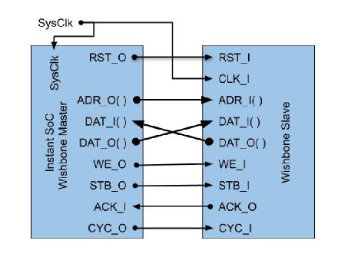
Introdução
Barramento utilizado:
Fora utilizado o barramento WishBone (WB).
Há um Handshake entre os sinais
As operações ocorrem no aumento do clock.
4
Notes:
ULTIMAS ATIVIDADES REGISTRADAS (26-30/02):
Conexão do REFMOD com o ambiente (classe component, DPI...)
Contrução/Teste do Scoreboard

Slide 5
Introdução
Modos de contagem
UP:
Inicia em zero (crescente) e vai até o limite inserido (reload).
Down:
Inicia no reload e vai até zero.
Up/Down:
0 -> reload -> 0
Modos de operação:
Periódico
One-shot
5
Notes:
ULTIMAS ATIVIDADES REGISTRADAS (26-30/02):
Conexão do REFMOD com o ambiente (classe component, DPI...)
Contrução/Teste do Scoreboard

Slide 6
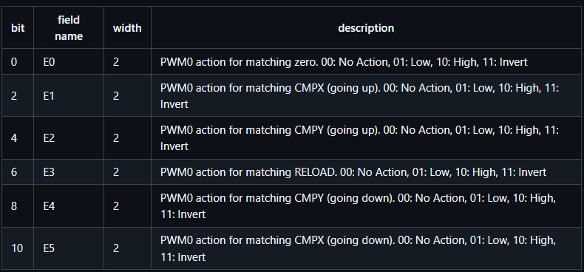
Introdução
PWM, como é
Canais de PWM
Há canais independentes (pwm0 e pwm1).
Exemplo de configuração PWM.
PWM_fault
Registros: PWMDT e PWMFC
6
Notes:
ULTIMAS ATIVIDADES REGISTRADAS (26-30/02):
Conexão do REFMOD com o ambiente (classe component, DPI...)
Contrução/Teste do Scoreboard

Slide 7
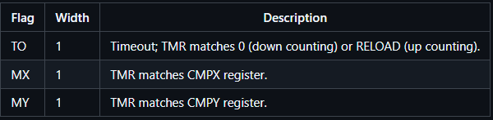
Introdução
Flags de interrupção:
Também há o IRQ
E os registradores MIS, RIS e IC
7
Notes:
ULTIMAS ATIVIDADES REGISTRADAS (26-30/02):
Conexão do REFMOD com o ambiente (classe component, DPI...)
Contrução/Teste do Scoreboard

Slide 8
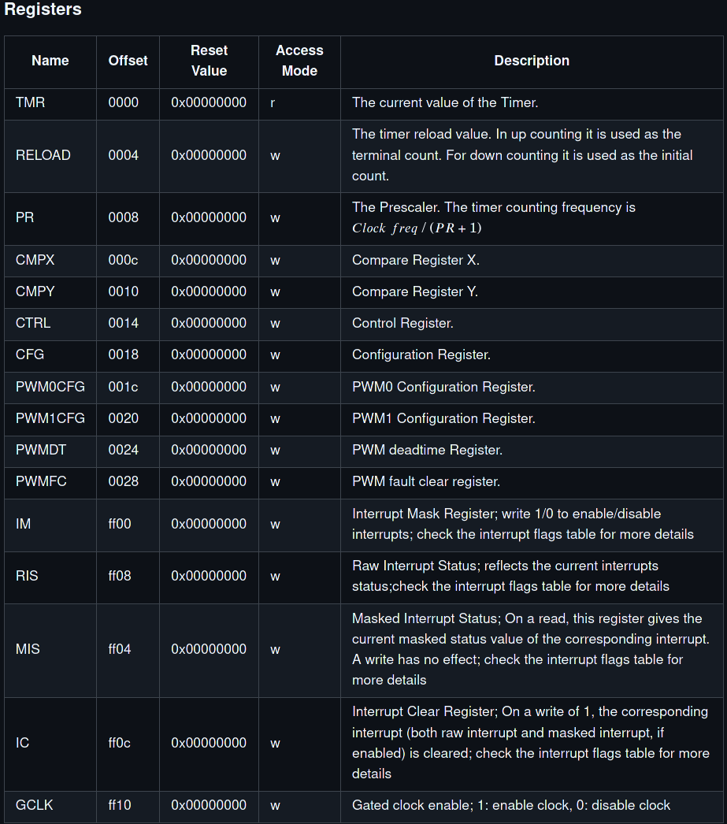
Introdução
Banco de registradores:
Ao lado, temos banco
Para cada registador, há um mapa
8
Notes:
ULTIMAS ATIVIDADES REGISTRADAS (26-30/02):
Conexão do REFMOD com o ambiente (classe component, DPI...)
Contrução/Teste do Scoreboard

Slide 9

Introdução
Mapa de registradores: TMR, RELOAD, PR, CMPX, CMPY
Eles podem utilizar todos os campos
9
Notes:
ULTIMAS ATIVIDADES REGISTRADAS (26-30/02):
Conexão do REFMOD com o ambiente (classe component, DPI...)
Contrução/Teste do Scoreboard

Slide 10
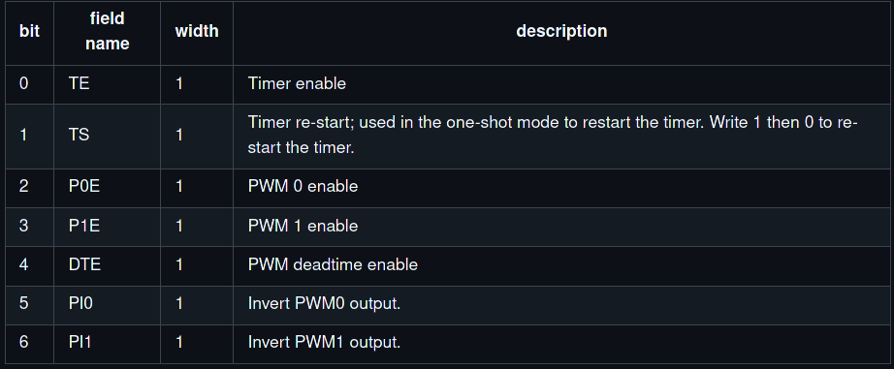

Introdução
Mapa de registradores: CTRL
10
Notes:
ULTIMAS ATIVIDADES REGISTRADAS (26-30/02):
Conexão do REFMOD com o ambiente (classe component, DPI...)
Contrução/Teste do Scoreboard

Slide 11
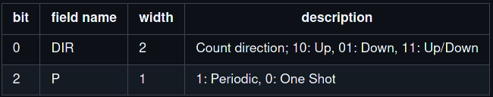

Introdução
Mapa de registradores: CFG
11
Notes:
ULTIMAS ATIVIDADES REGISTRADAS (26-30/02):
Conexão do REFMOD com o ambiente (classe component, DPI...)
Contrução/Teste do Scoreboard

Slide 12
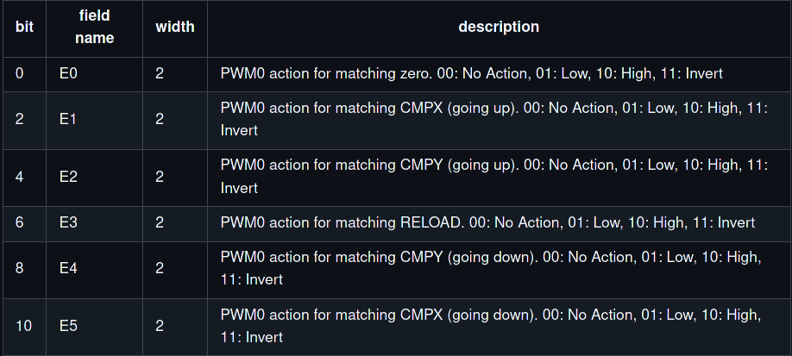

Introdução
Mapa de registradores: PWM0CFG e PWM1CFG
12
Notes:
ULTIMAS ATIVIDADES REGISTRADAS (26-30/02):
Conexão do REFMOD com o ambiente (classe component, DPI...)
Contrução/Teste do Scoreboard

Slide 13



Introdução
Mapa de registradores: PWMDT, PWMCF e GCLK
13
Notes:
ULTIMAS ATIVIDADES REGISTRADAS (26-30/02):
Conexão do REFMOD com o ambiente (classe component, DPI...)
Contrução/Teste do Scoreboard

Slide 14
Resultados
Teste_1:
Para todos os testes_1, foi usado a seguinte configuração:
PR = 0
Reload = 15
O que varia é o CFG
14
Notes:
ULTIMAS ATIVIDADES REGISTRADAS (26-30/02):
Conexão do REFMOD com o ambiente (classe component, DPI...)
Contrução/Teste do Scoreboard

Slide 15
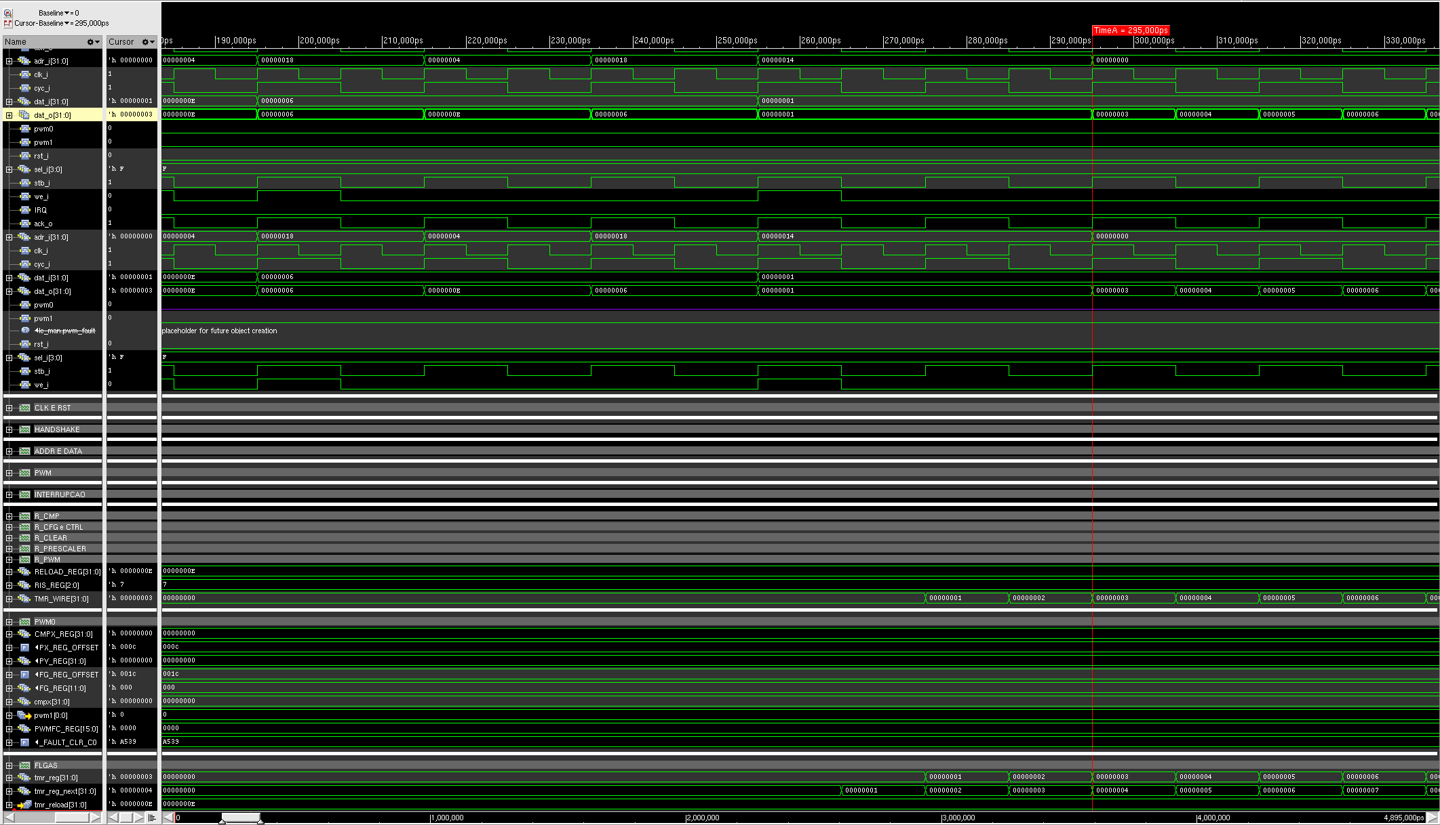
Resultados
Teste_1: Periódico crescente
15
Notes:
ULTIMAS ATIVIDADES REGISTRADAS (26-30/02):
Conexão do REFMOD com o ambiente (classe component, DPI...)
Contrução/Teste do Scoreboard

Slide 16
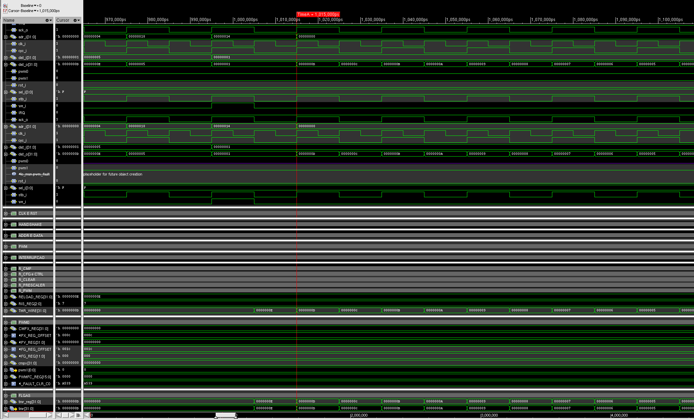
Resultados
Teste_1: Periódico decrescente
16
Notes:
ULTIMAS ATIVIDADES REGISTRADAS (26-30/02):
Conexão do REFMOD com o ambiente (classe component, DPI...)
Contrução/Teste do Scoreboard

Slide 17
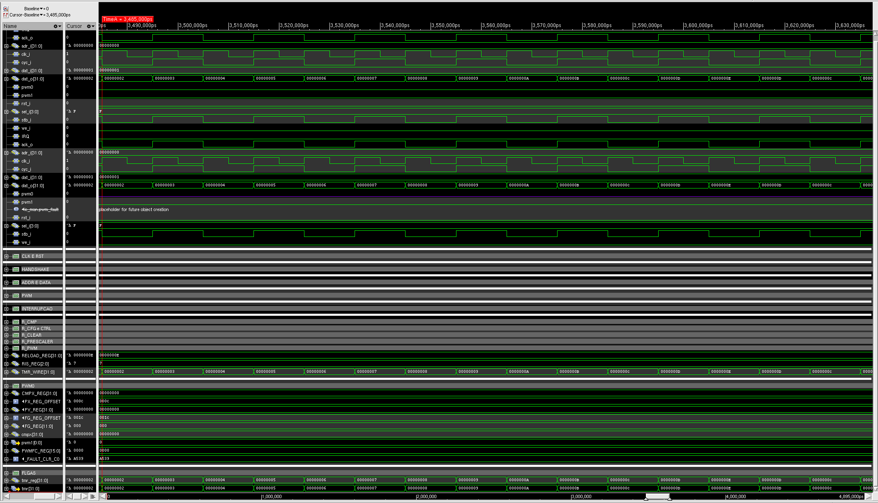
Resultados
Teste_1: Up/Down periódico
17
Notes:
ULTIMAS ATIVIDADES REGISTRADAS (26-30/02):
Conexão do REFMOD com o ambiente (classe component, DPI...)
Contrução/Teste do Scoreboard

Slide 18
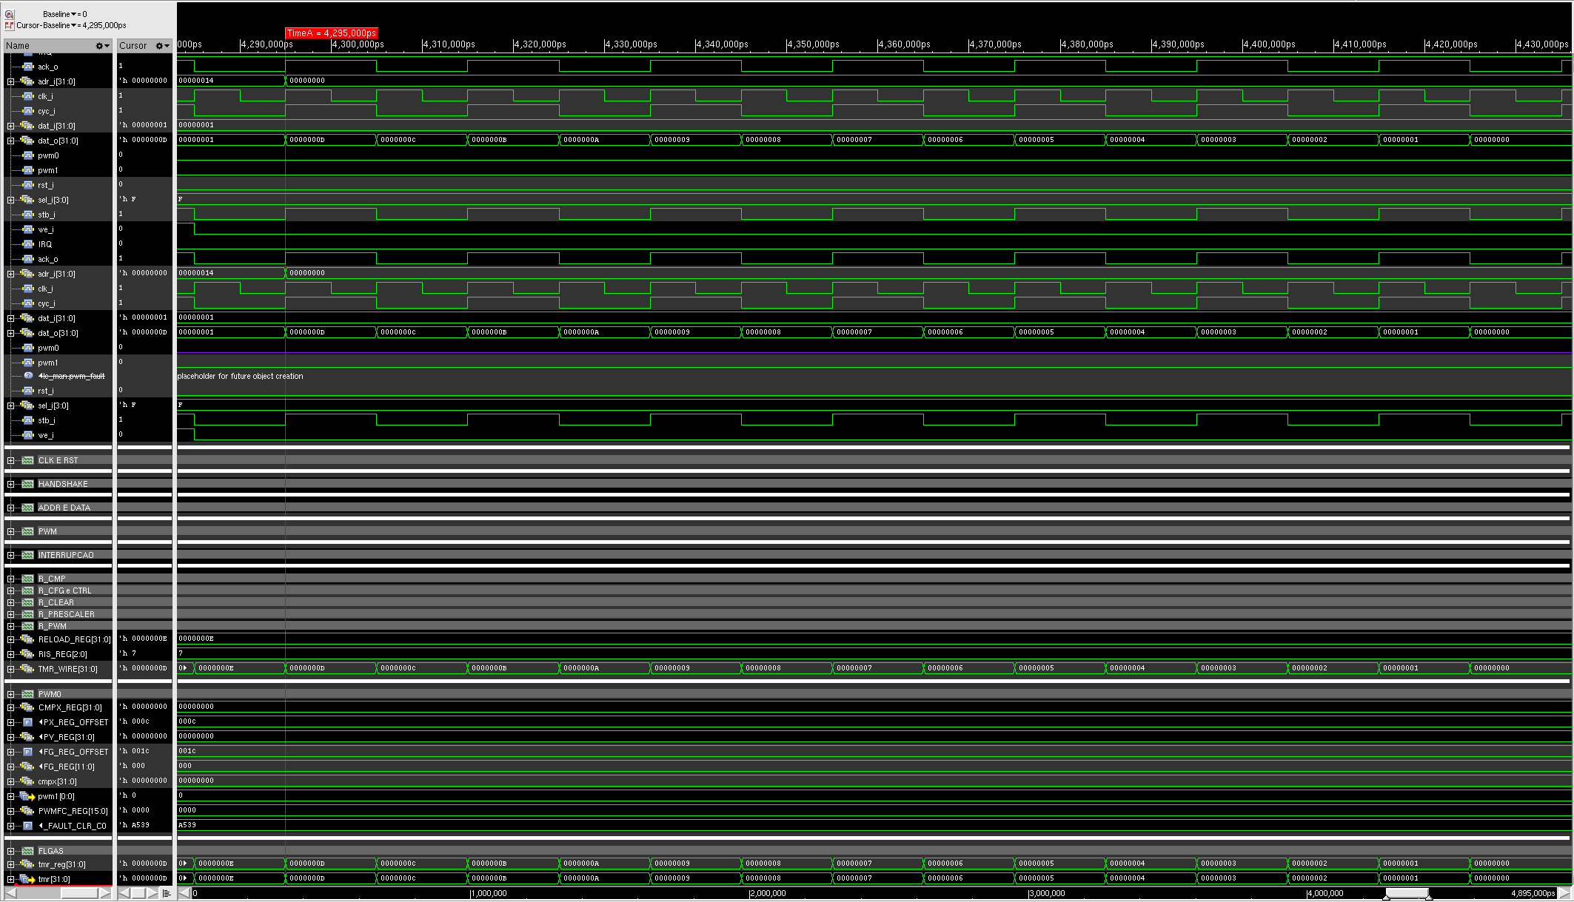
Resultados
Teste_1: Up/Down one-shot
18
Notes:
ULTIMAS ATIVIDADES REGISTRADAS (26-30/02):
Conexão do REFMOD com o ambiente (classe component, DPI...)
Contrução/Teste do Scoreboard

Slide 19
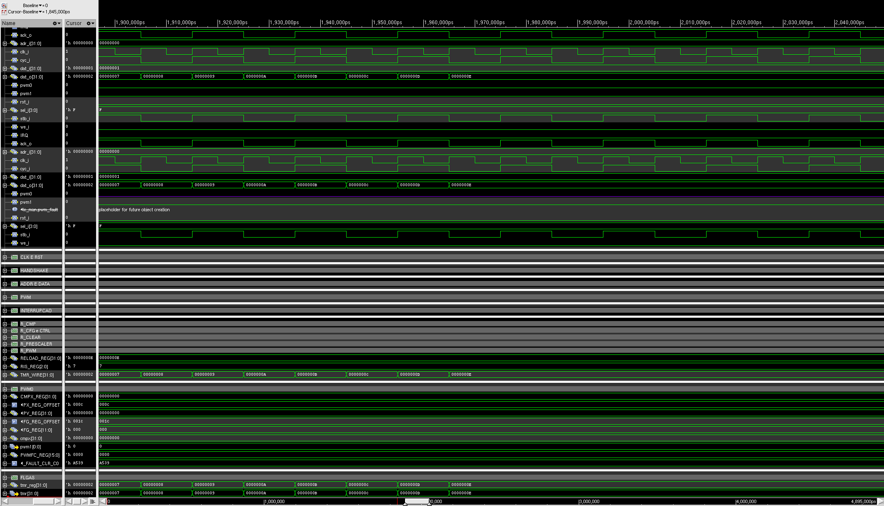
Resultados
Teste_1: One-Shot Up
19
Notes:
ULTIMAS ATIVIDADES REGISTRADAS (26-30/02):
Conexão do REFMOD com o ambiente (classe component, DPI...)
Contrução/Teste do Scoreboard

Slide 20
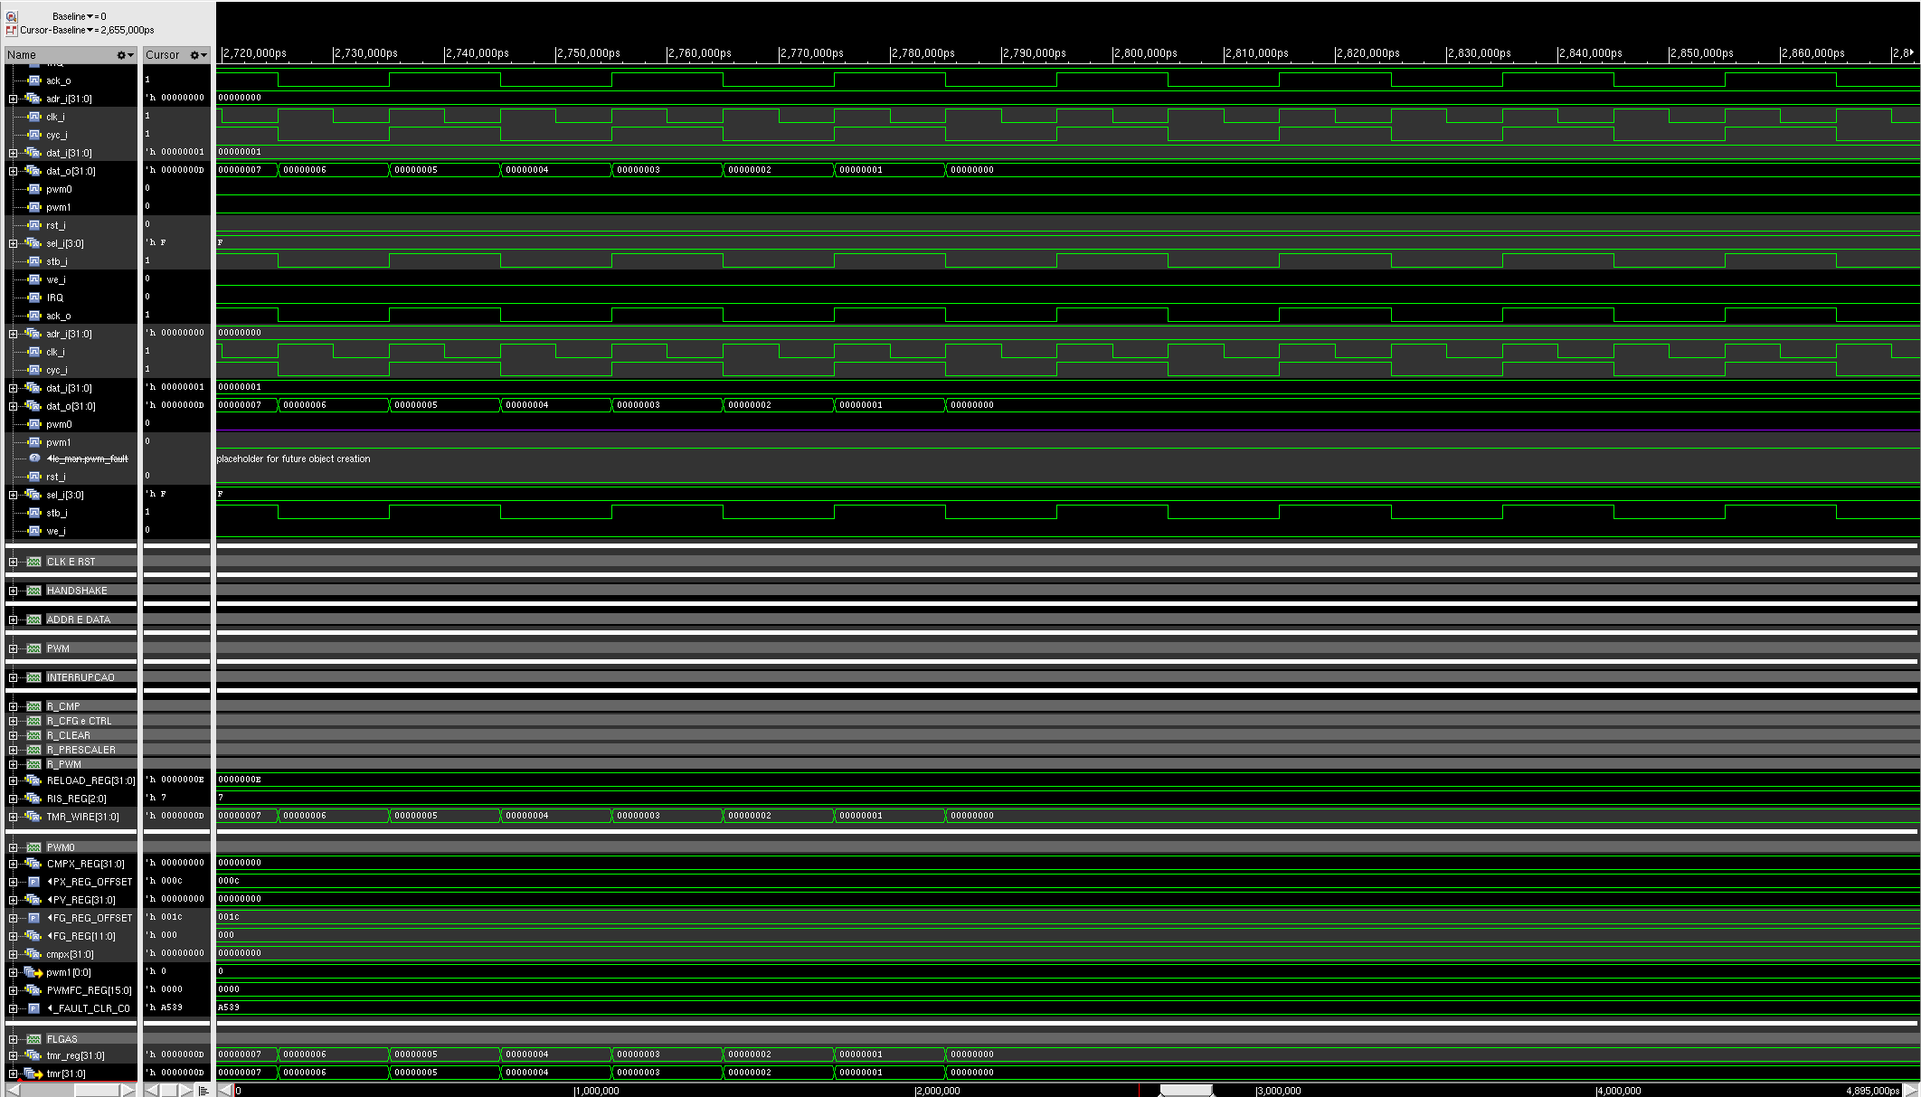
Resultados
Teste_1: One-Shot Down
20
Notes:
ULTIMAS ATIVIDADES REGISTRADAS (26-30/02):
Conexão do REFMOD com o ambiente (classe component, DPI...)
Contrução/Teste do Scoreboard

Slide 21
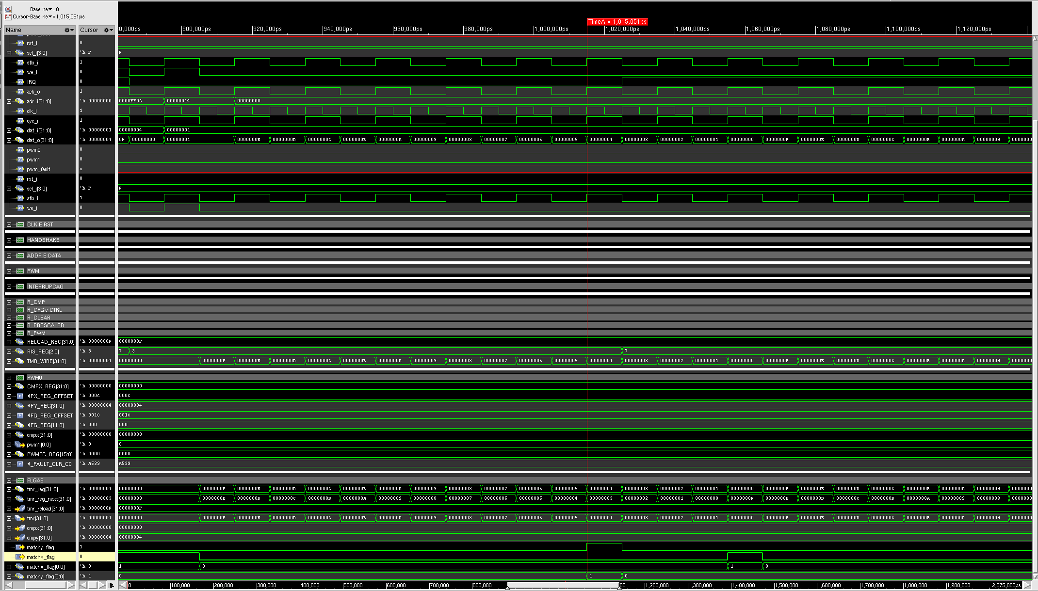
Resultados
Teste_2: Matchy (CMPY)
21
Notes:
ULTIMAS ATIVIDADES REGISTRADAS (26-30/02):
Conexão do REFMOD com o ambiente (classe component, DPI...)
Contrução/Teste do Scoreboard

Slide 22
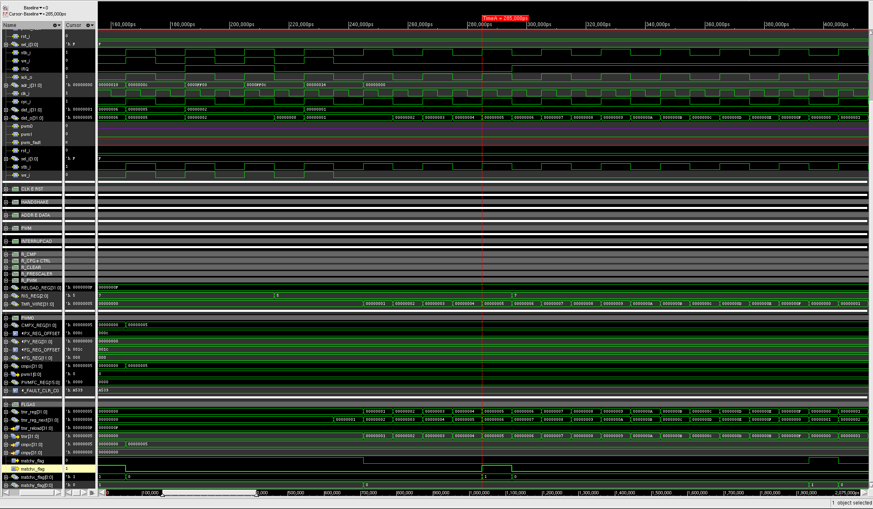
Resultados
Teste_2: Matchx (CMPX)
22
Notes:
ULTIMAS ATIVIDADES REGISTRADAS (26-30/02):
Conexão do REFMOD com o ambiente (classe component, DPI...)
Contrução/Teste do Scoreboard

Slide 23
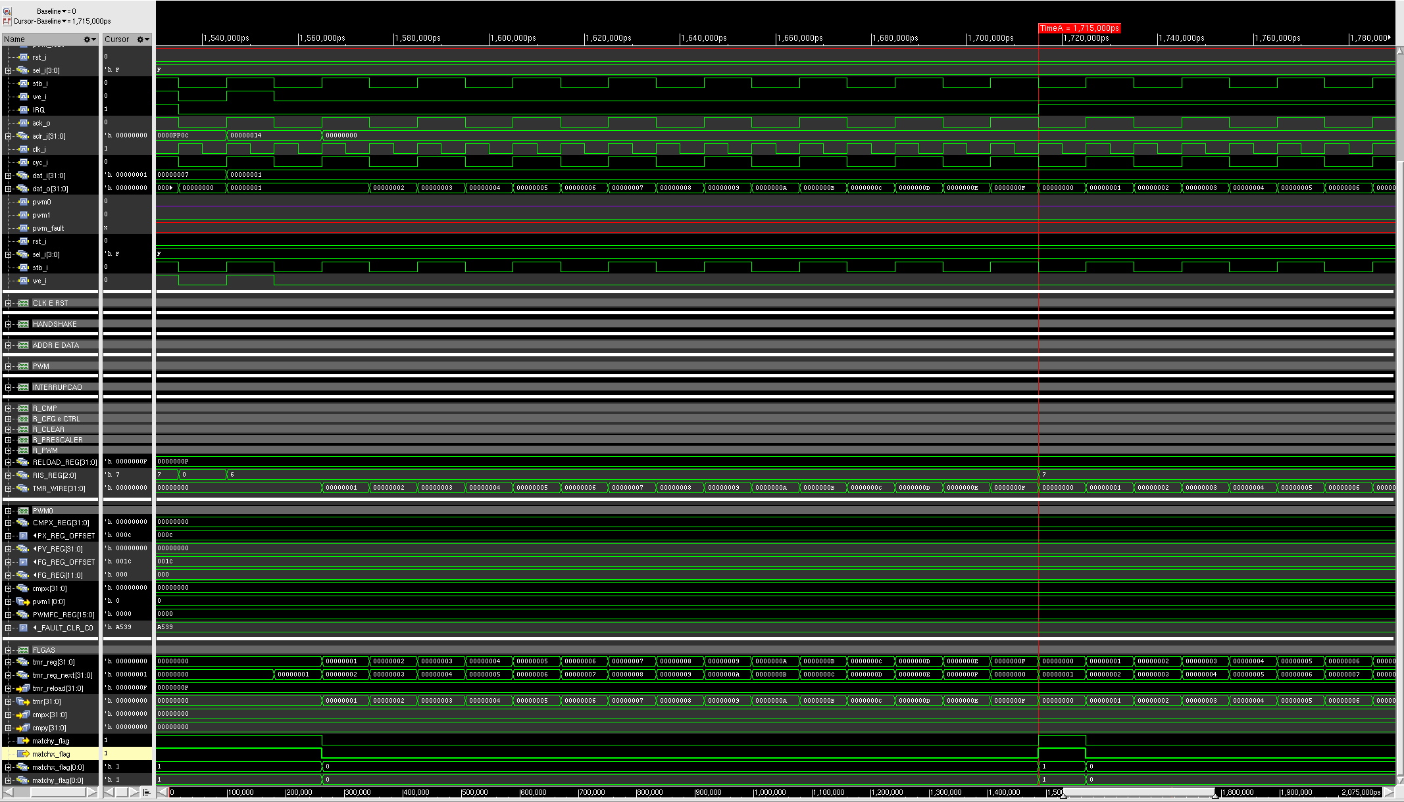
Resultados
Teste_2: MatchTO (TO)
23
Notes:
ULTIMAS ATIVIDADES REGISTRADAS (26-30/02):
Conexão do REFMOD com o ambiente (classe component, DPI...)
Contrução/Teste do Scoreboard

Slide 24
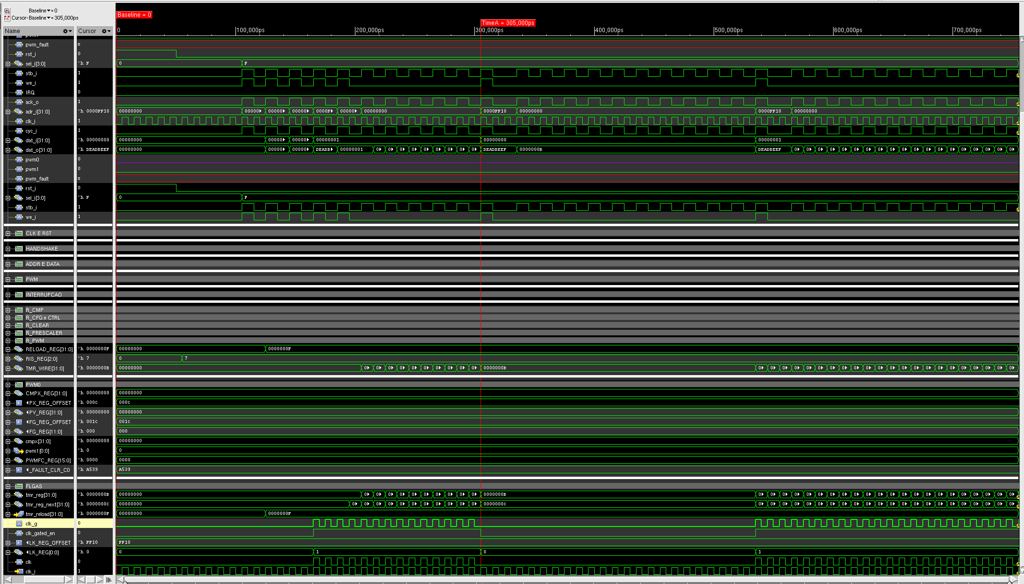
Resultados
Teste_3: GCLK
24
Notes:
ULTIMAS ATIVIDADES REGISTRADAS (26-30/02):
Conexão do REFMOD com o ambiente (classe component, DPI...)
Contrução/Teste do Scoreboard

Slide 25
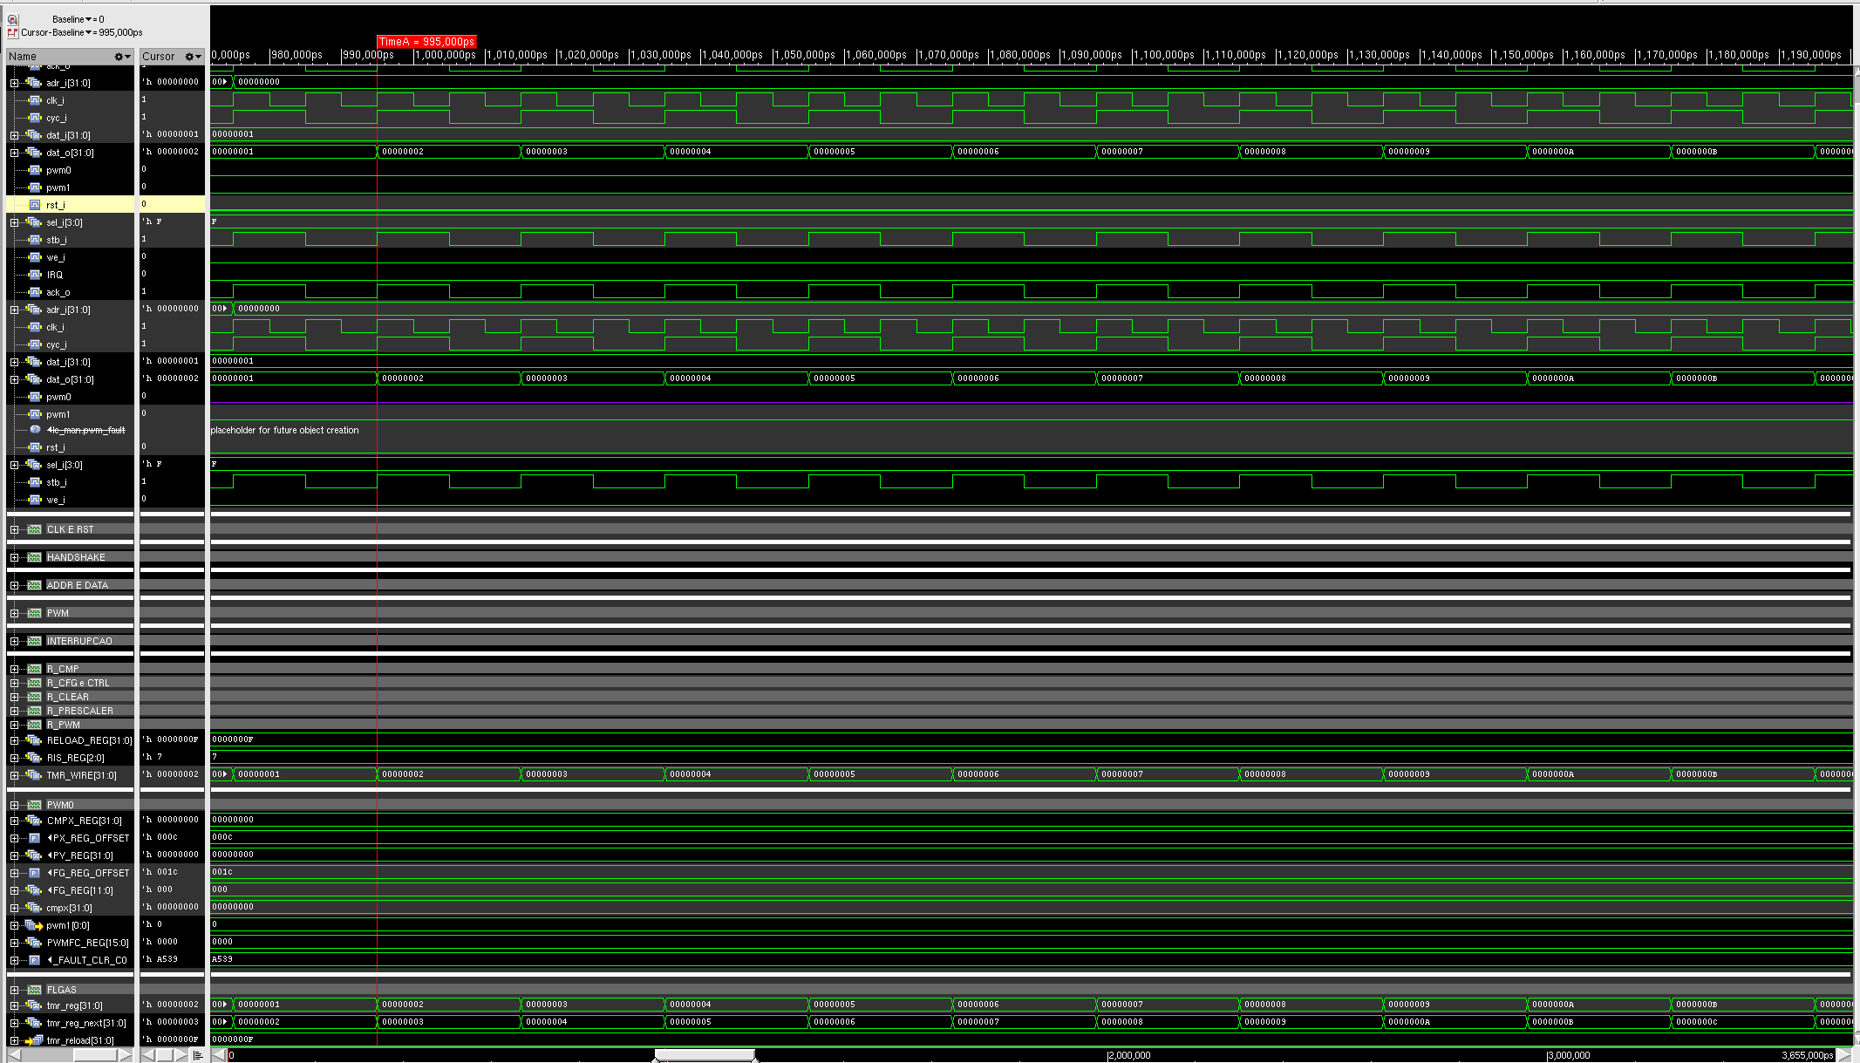
Resultados
Teste_4: PR = 2
25
Notes:
ULTIMAS ATIVIDADES REGISTRADAS (26-30/02):
Conexão do REFMOD com o ambiente (classe component, DPI...)
Contrução/Teste do Scoreboard

Slide 26
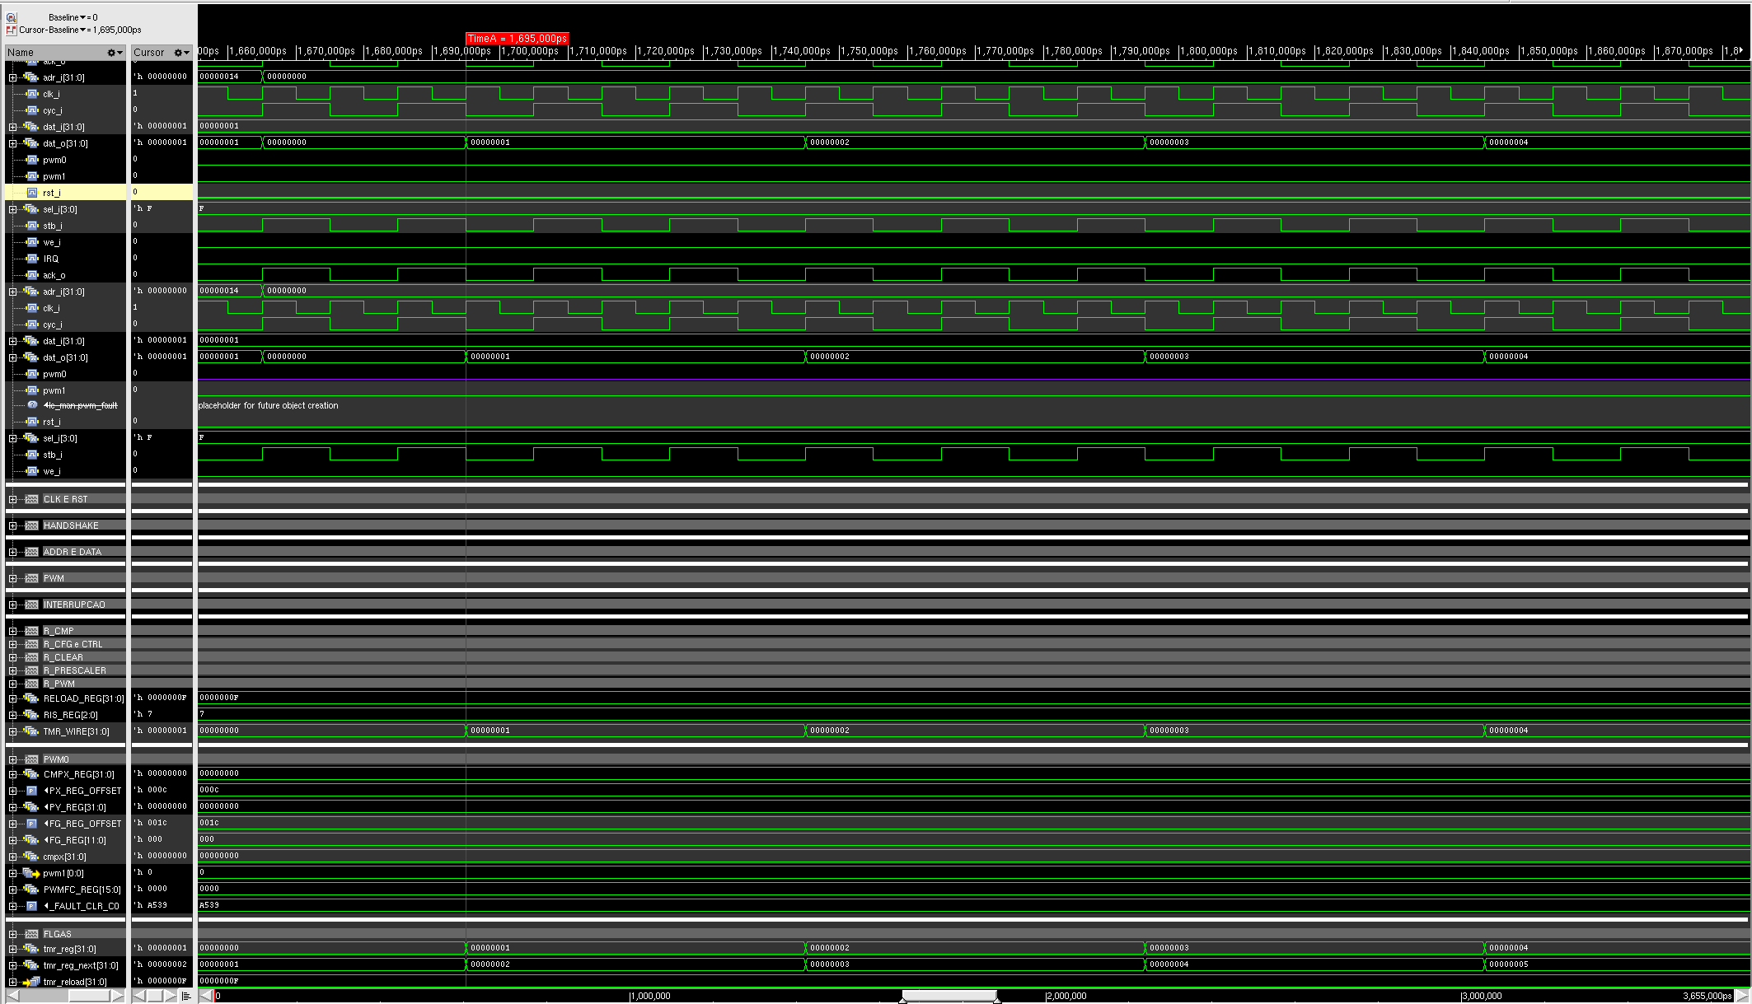
Resultados
Teste_4: PR = 5
26
Notes:
ULTIMAS ATIVIDADES REGISTRADAS (26-30/02):
Conexão do REFMOD com o ambiente (classe component, DPI...)
Contrução/Teste do Scoreboard

Slide 27
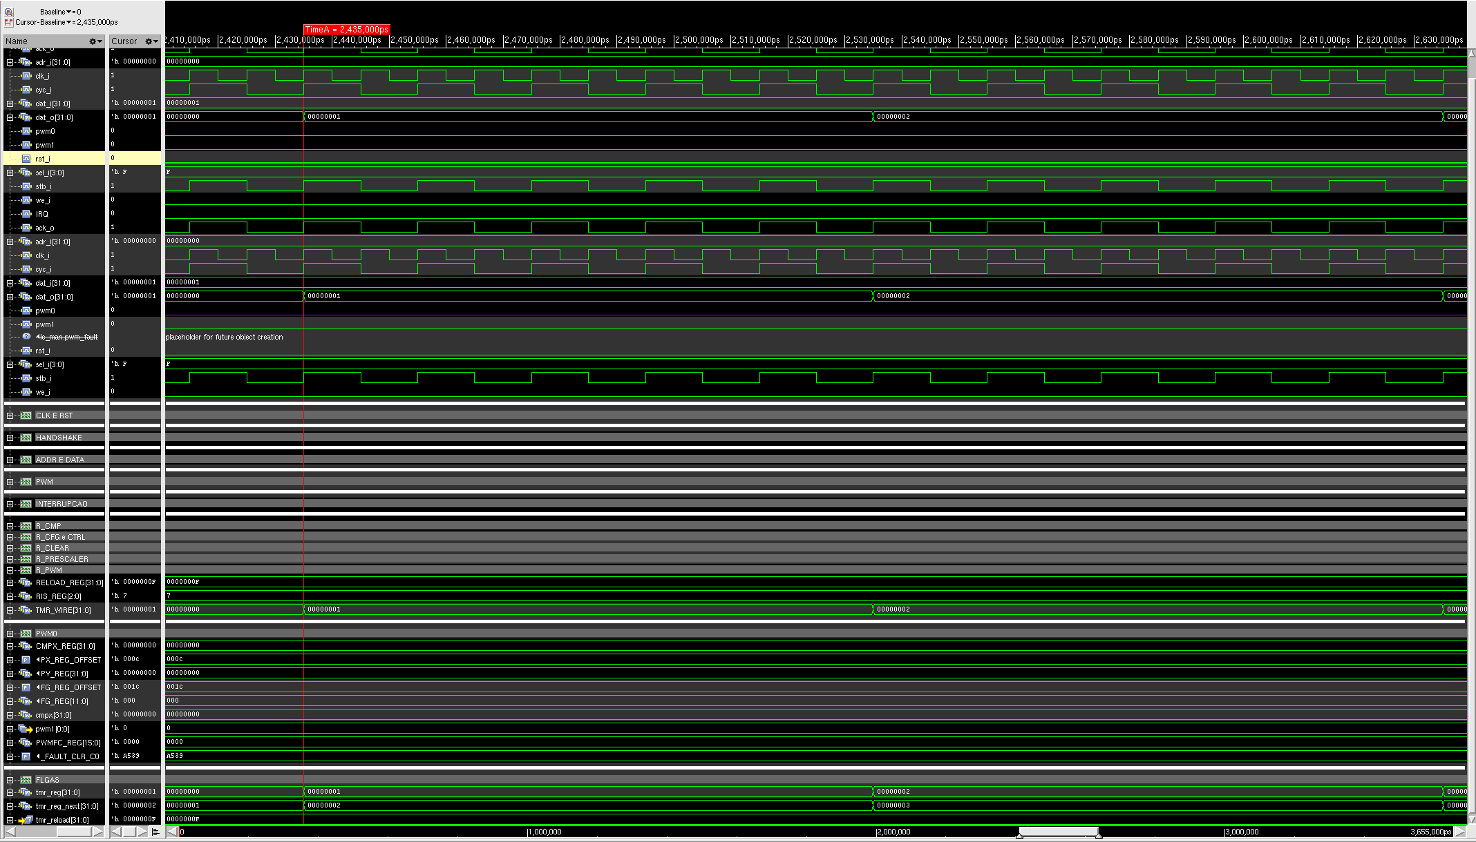
Resultados
Teste_4: PR = 10
27
Notes:
ULTIMAS ATIVIDADES REGISTRADAS (26-30/02):
Conexão do REFMOD com o ambiente (classe component, DPI...)
Contrução/Teste do Scoreboard

Slide 28
Obrigado!

